Slide 1



全国计算机技术与软件专业技术资格（水平）考试
中级——信息安全工程师
广东财贸职业学院信安教研室
2023年4月

Slide 2
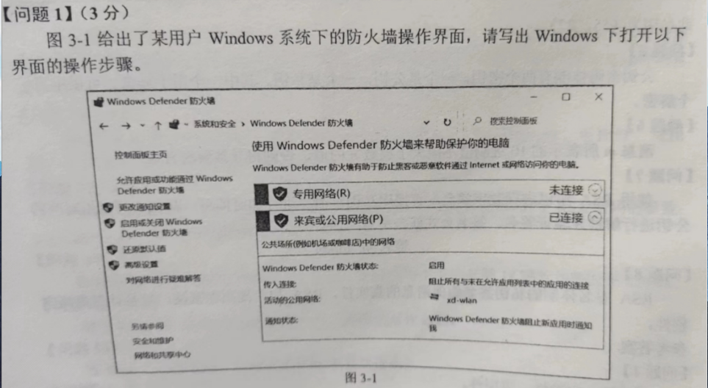
（一）2020年试题三（防火墙案例题）
阅读下列说明，回答问题1至问题5，将解答填入答题纸的对应栏内
【说明】防火墙作为网络安全防护的第一屏障，通常用一系列的规则来实现网络攻击数据包的过滤

Slide 3
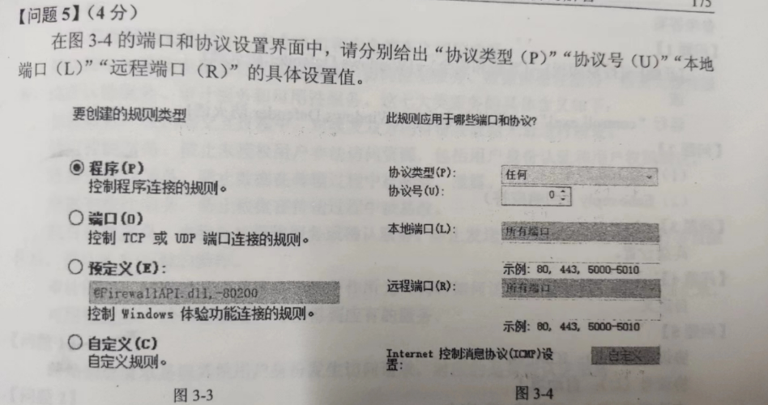
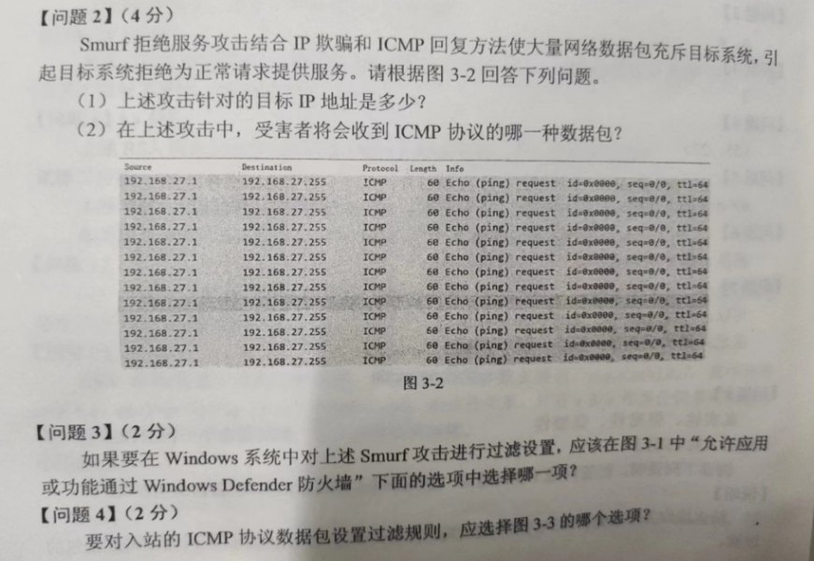
（二）2020年试题三

Slide 4
（三）2020年试题三

Slide 5
（四）2020年试题三分析
解析：要求掌握Windows 系统的基本操作。根据图中显示的窗口标题名字或者路径信息[系统和安全]→[Windows Defender 防火墙]，可知从控制面板是可以访问到图中界面的。打开控制面板可以从命令行进入，也可以从开始菜单进入。
参考答案1：
[开始]-[控制面板]-[系统和安全]-[Windows Defender 防火墙]
参考答案2：
运行“control[.exe]”-[系统和安全]-[Windows Defender 防火墙]

Slide 6
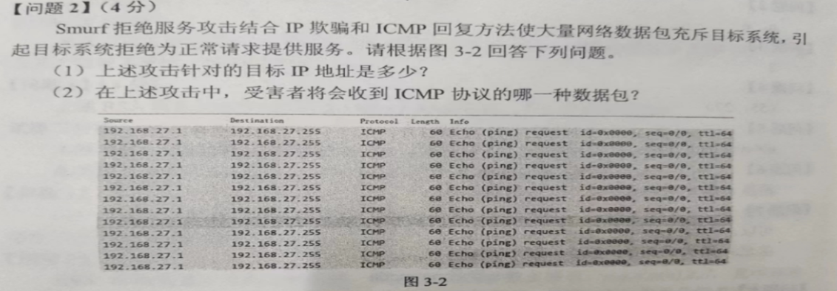
（五）2020年试题三分析
解析：从图中可以发现攻击数据包的规律：源地址都是192.168.27.1，目的地址是一个广播地址192.168.27.255，采用 ICMP 协议。由于它是广播地址，对应的同网内的所有地址都可以收到，因此上述同网的大量机器会向源地址192.168.27.1发送应答分组，从而造成大量数据包发往源地址，所以在此源地址才是受害（被攻击）地址。发送的分组是Echo request，对应的应答分组是Echo reply。
参考答案：
(1) 192.168.27.1
(2)Echo reply(回响应答)

Slide 7
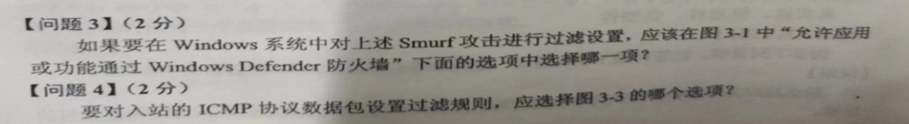
（六）2020年试题三
解析：
【问题3】Windows 防火墙要定制过滤规则需要从“高级设置”进入。
【问题4】针对ICMP协议，既不是程序，也没有端口，更不是预先定义的规则，只能通过“自定义”进行设置。
参考答案：
【问题3】高级设置
【问题4】自定义

Slide 8
（七）2020年试题三分析
解析：
【问题5】
再次强调ICMP协议工作在网络层，没有传输层的端口信息。因此端口信息是不需要填写的。对于协议类型选择ICMPv4，协议号会自动填1。
参考答案：
协议类型（P）:ICMPv4
协议号（U）：自动填1
本地端口（L）：不用填或空白
远程端口（R）：不用填或空白

Slide 9
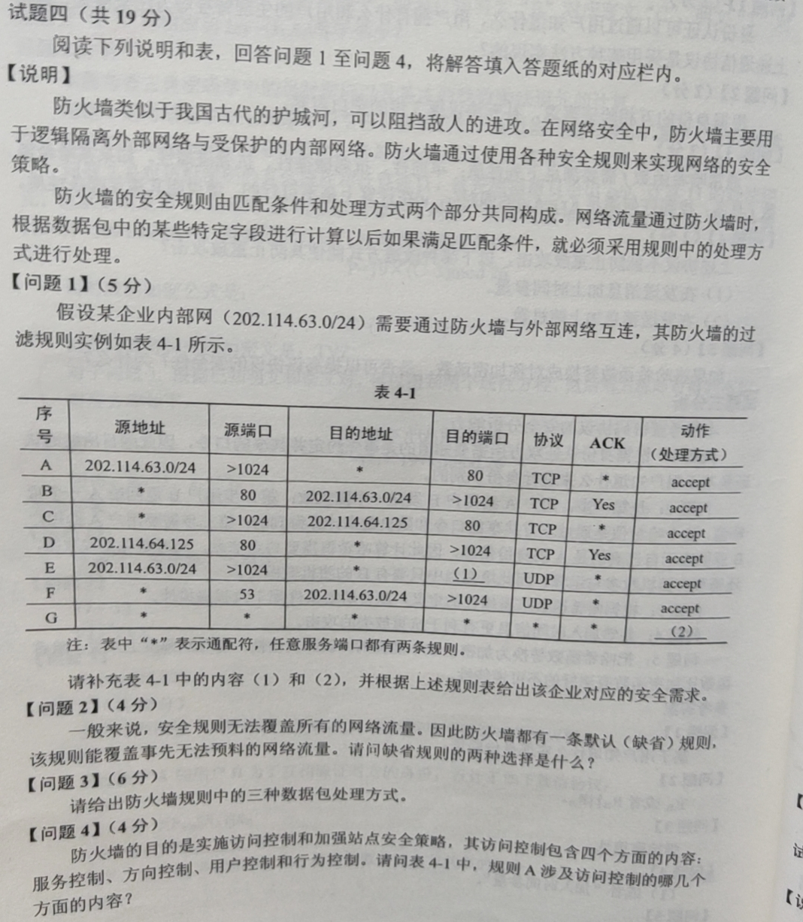
（八）2019年试题四

Slide 10
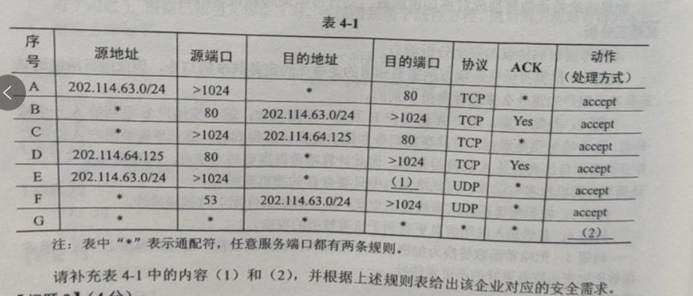
（九）2019年试题四
解析：通过对表4-1的分析，序号AB对应的规则主要是满足内部网访问互联网的需求，序号CD对应的规则表示外部网络只能访问201.114.64.125提供的Web服务，序号BF对应的规则是配合 AB的外网访问请求所涉及的域名解析（端口号：53）。最后序号G所对应的就是其余网络访问请求都被拒绝。由此表中的空格应该分别填写（1)53，（2)丢弃或者drop。
参考答案：（1）53（2）拒绝
需求1：允许内部用户访问外部网络的网页服务器
需求2：允许外部用户访问内部网络202.114.64.125的网页服务器
需求3：除1和2以外禁止其他任何网络流量通过该服务器

Slide 11
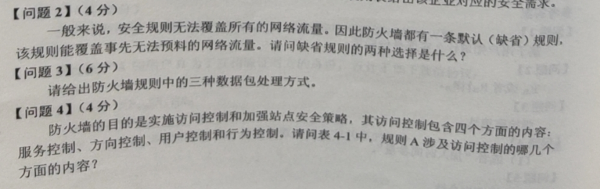
（十）2019年试题四
解析：【问题2】：防火墙的两种默认规则就是要么允许都通过，要么都不让过。
也就是：【问题2答案】默认拒绝，指的是一切没有被允许的就是禁止的；默认允许，指的是一切没有被禁止的就是允许的。
【问题3】：防火墙对数据分组的处理方式主要有以下三种：
【问题3答案】（1)接受（Accept）：允许数据包或者信息通过。
（2）拒绝（Reject）：拒绝数据包或者信息通过，并且通知信息源该信息被禁止。
（3）丢弃（Drop）：直接将数据包或者信息丢弃，并且不通知信息源。
【问题4】：规则A只规定了内部网访问外部网络的80口的特定服务的过滤规则，设计服
务控制和方向控制。【问题4】答案：服务控制和方向控制

Slide 12
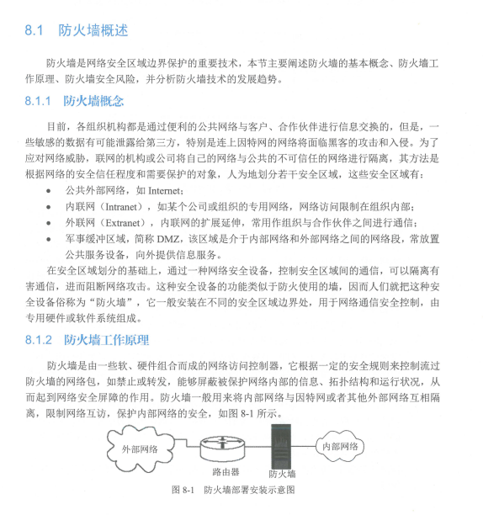
（十）防火墙知识点复习

Slide 13
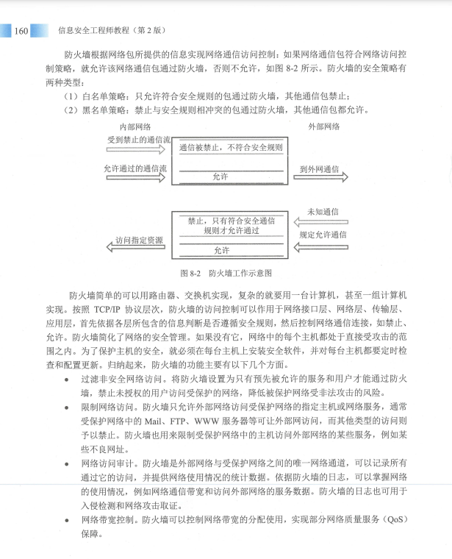
（十）防火墙知识点复习

